Slide 1


Gestione workflows con Temporal
Ivan Maltese

Slide 2



Cos’è Temporal?
Temporal è un motore di workflow, ovvero uno strumento che ci permette di gestire un insieme di attività necessarie per completare un processo più complesso.
Es. Trasferimento di beni, trasformazione di documenti etc.

Slide 3



Perché usare Temporal?
PRINCIPALI VANTAGGI
BRAND NOTI
LINGUAGGI SUPPORTATI
Affidabilità
Semplicità d’uso
Facile da monitorare
Scalabilità
Java
Go
PHP
TypeScript

Slide 4
Temporal Server (Docker)
git clone https://github.com/temporalio/docker-compose.git
cd docker-compose
docker-compose up

Slide 5
Workflow
I Workflows in Temporal sono la rappresentazione del nostro processo funzionale.
In esso vanno definite le logiche di timeout e retry assieme agli step necessari per portare a compimento il workflow.
Workflow Definition ovvero il source code del nostro workflow;
Workflow Type ovvero come Temporal etichetta e identifica il nostro Workflow Definition;
Workflow Execution in pratica le istanze del nostro workflow su Temporal, definibili come Reentrant Processes, ovvero processi resumable, recoverable e reactive;

Slide 6
Activities
Le Activities su Temporal rappresentano delle singole ben specifiche azioni, possono essere eseguite sia sincronamente che asincronamente, possono definire i propri specifici numeri di retry e timeout, ma eventuali errori verranno poi riportati e gestiti dal Workflow in cui vengono eseguite.

Slide 7
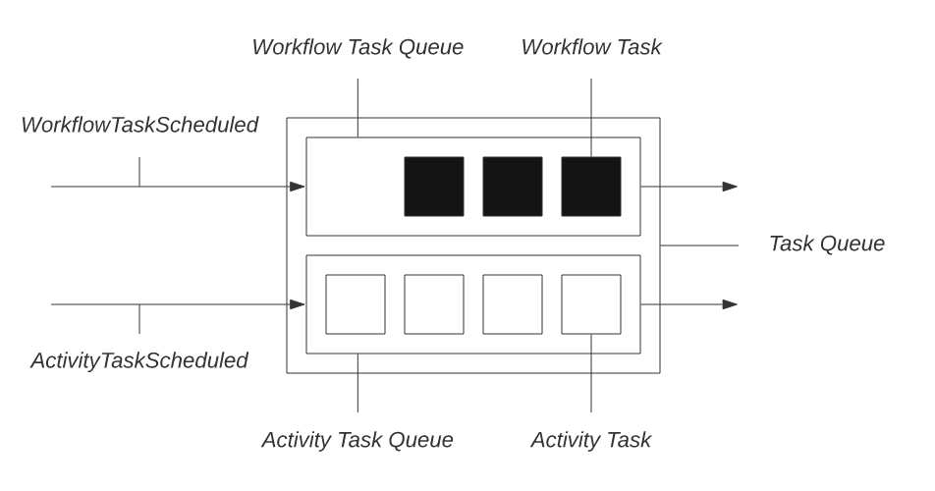
Task Queue
Il principio della Task Queue è simile a quello di altri sistemi di code esistenti ma semplificato. Non è necessario definire una Task Queue a priori, essa verrà creata dinamicamente mentre gira il nostro programma.
Le Task Queue possono essere di due tipi, Activity Task Queue e Workflow Task Queue, ma è possibile creare una Task Queue che integri entrambe sotto lo stesso nome come spiegato in figura.

Slide 8
Workers
I Workers in Temporal sono dei processi che si mettono in ascolto su una specifica Task Queue e processano mano mano sia i Workflow che le Activities che vengono aggiunte su essa.
I Workers prelevano tasks dalla Task Queue via chiamate RPC sincrone;
Non necessitano di specifiche porte aperte o di essere raggiungibili tramite meccanismi di network discovery per funzionare;
Se un Worker è down, i tasks persistono semplicemente nella coda finchè non ritorna up;
I Workers recuperano tasks dalla coda solo se hanno memoria a disposizione, evitando autonomamente di sovraccaricarsi;

Slide 9
Grazie
Ivan Maltese
ivan.maltese@si2001.it
https://github.com/therabidraccoon/temporal-demo

